Slide 1
Κοινωνική γένεση της λέξης και της ιδέας της κουλτούρας
Από το βιβλίο του DENYS CUCHE
«Η έννοια της κουλτούρας στις Κοινωνικές Επιστήμες»
Παρουσίαση: Αννα Κούρτη

Slide 2

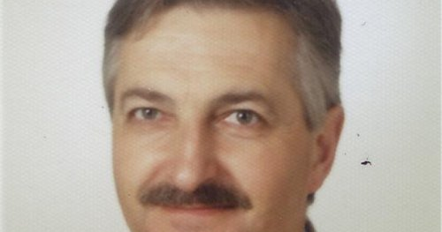

Slide 3
Εξέλιξη της λέξης στη γαλλική γλώσσα από το Μεσαίωνα μέχρι τον 19^{ο} αιώνα
Η σημασιολογική εξέλιξη της λέξης, ως συνέχεια της επινόησης της έννοιας, γίνεται στη γαλλική γλώσσα, πριν διαδοθεί σε γειτονικές γλώσσες, ως γλωσσολογικό δάνειο.
Η λέξη «κουλτούρα» υπάρχει στο γαλλικό λεξιλόγιο από το 1700, το νόημα της όμως διαμορφώθηκε το 18^{ο} αιώνα.
Προέρχεται από τη λατινική λέξη cultura, που σημαίνει φροντίδα για τους αγρούς και τα ζώα.

Slide 4
Η λέξη «καλλιέργεια» αρχίζει να επιβάλλεται με τι μεταφορικό της νόημα τον 18^{ο} αιώνα, και εισάγεται στο λεξικό της Γαλλικής Ακαδημίας, στην έκδοση του 1718.
Από τότε συνοδεύεται συχνά από ένα αντικείμενο.
Οι στοχαστές του Διαφωτισμού, συλλαμβάνουν την κουλτούρα ως ένα διακριτό χαρακτηριστικό γνώρισμα του ανθρώπινου είδους

Slide 5
Η λέξη «κουλτούρα» είναι παραπλήσια της λέξης «πολιτισμός», αλλά οι δύο λέξεις δεν είναι ισοδύναμες.
Η λέξη «κουλτούρα» αναφέρεται περισσότερο σε ατομικές προόδους, ενώ η λέξη «πολιτισμός» σε συλλογικές προόδους.

Slide 6
Οι ιδέες της προόδου, όπως εγγράφονται στις έννοιες «κουλτούρα» και «πολιτισμός» μπορούν να θεωρηθούν ως μια μορφή υποκατάστατου της θρησκευτικής ελπίδας.
Εφεξής ο άνθρωπος τοποθετείται στο κέντρο του στοχασμού και στο κέντρο του σύμπαντος.

Slide 7
Ετσι, η χρήση των εννοιών «κουλτούρα» και «πολιτισμός» τον 18^{ο} αιώνα αποτυπώνει την εμφάνιση μιας νέας σύλληψης της ιστορίας.
Η φιλοσοφία της ιστορίας αποδεσμεύεται από τη θεολογία της ιστορίας
Το 1787 ο Alexander Charannes δημιουργεί τον όρο «εθνολογία» που ορίζει ως τον κλάδο που μελετά την «ιστορία» της προόδου των λαών προς τον πολιτισμό.

Slide 8
Η αντίθεση «κουλτούρας» - «πολιτισμού» (19^{ος}- αρχές 20^{ου} αιώνα): Η γαλλογερμανική συζήτηση για την κουλτούρα
Στη Γερμανία, ο τόνος της αντίθεσης «κουλτούρας» - «πολιτισμού» μετατοπίζεται σιγά-σιγά από κοινωνική σε εθνική αντίθεση.
Μετά τη Γαλλική Επανάσταση στη Γερμανία, η έννοια της «κουλτούρας» γίνεται γνώρισμα του γερμανικού έθνους.
Στη διάρκεια του 19^{ου} αιώνα, στο σύνολο του.

Slide 9
Στη Γαλλία, το 19^{ο} αιώνα η εξέλιξη της λέξης κουλτούρα είναι διαφορετική.
Η λέξη «κουλτούρα» είναι παραπλήσια της λέξης «πολιτισμός».
Η γαλλική έννοια συνδέεται με την ιδέα της ενότητας του ανθρώπινου γένους.

Slide 10
Η κουλτούρα, είναι πριν απ΄όλα η «κουλτούρα της ανθρωπότητας».
Η ιδέα της ενότητας υπερισχύει της συνείδησης της ποικιλομορφίας.
Οι πολιτισμικοί επιμερισμοί ελαχιστοποιούνται.

Slide 11
Οι διανοούμενοι δεν αποδέχονται μια εθνική κουλτούρα και αρνούνται την αντίθεση των Γερμανών μεταξύ «κουλτούρας» και «πολιτισμού».
Τον 20^{ο} αιώνα, η αντιπαλότητα γαλλικού και γερμανικού εθνικισμού οξύνει την αντιπαράθεση των δύο αντιλήψεων περί κουλτούρας και η μάχη των λέξεων θα συνεχιστεί και μετά το τέλος του πολέμου 1914-1918.

Slide 12
Συμπερασματικά, από το 18^{ο} μέχρι τον 20^{ο} αιώνα η γαλλογερμανική διαμάχη σχετικά με τις δύο αντιλήψεις περί κουλτούρας έχει αρχετυπικό χαρακτήρα:
η μία αντίληψη είναι επιμεριστική ενώ η άλλη είναι οικουμενιστική.
Αυτές οι δύο αντιλήψεις συνιστούν το θεμέλιο των δύο τρόπων ορισμού της έννοιας της κουλτούρας στις σύγχρονες κοινωνικές επιστήμες.

Slide 13
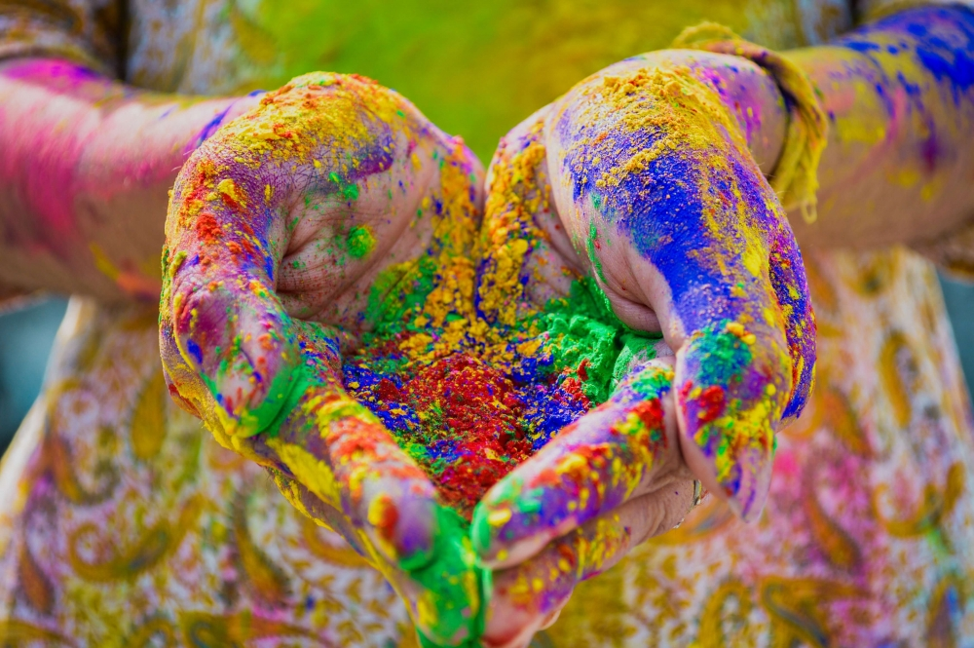

Slide 14
Raymond Williams
Η ανάλυση της κουλτούρας
Παρουσίαση: Γιώργος Πουλάδας

Slide 15
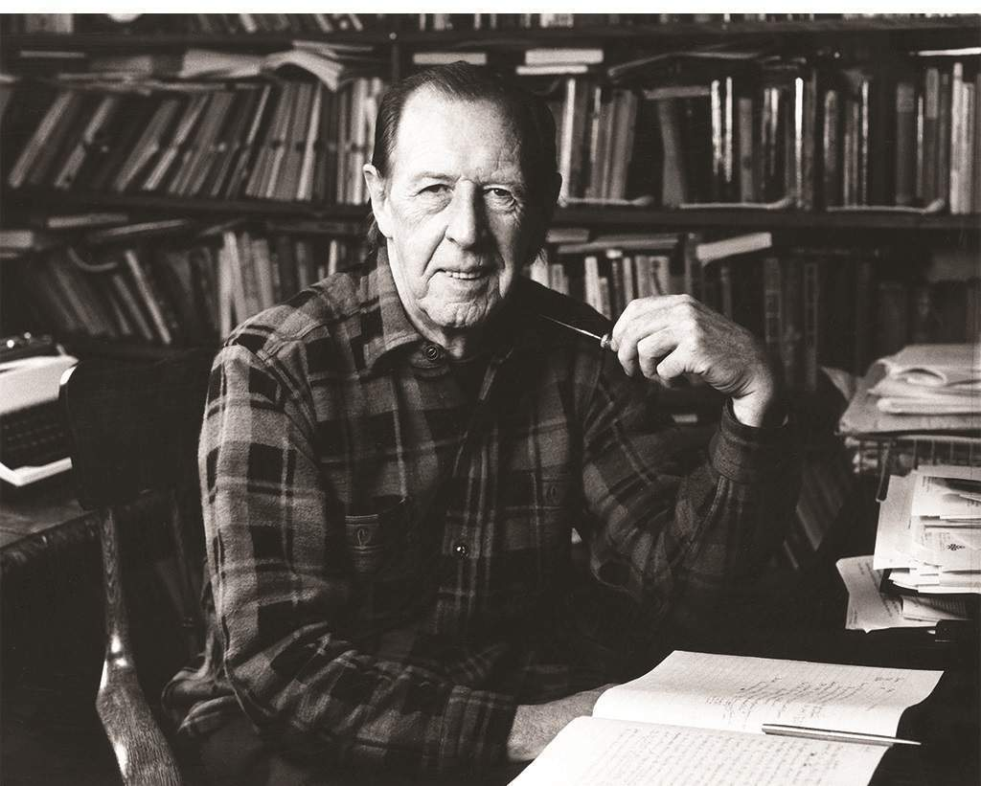
Raymond Williams
Η ανάλυση της κουλτούρας

Slide 16
Οι τρεις κουλτούρες
Το πνεύμα μιας εποχής και η βιωμένη αίσθηση
Η δομή της αίσθησης
Τα τρία επίπεδα της κουλτούρας

Slide 17

Ο R. Williams διακρίνει την κουλτούρα σε τρεις γενικές κατηγορίες:
εξιδανικευτική
περιγραφική
κοινωνικού
ορισμού
ή για να το διατυπώσουμε καλύτερα:
ιδεατή
τεκμηριωμένη
κοινωνιολογική

Slide 18

Η πρώτη κουλτούρα νοείται ως μια ιδεατή κατάσταση ή διαδικασία τελειοποίησης προς την οποία τείνουν οι άνθρωποι.
Απαιτούμενο είναι η αναζήτηση αξιών που έχουν καθολική ισχύ.
Σύμφωνα λοιπόν με αυτή τη λογική, η κουλτούρα βελτιώνει τη ζωή τόσο των ανθρώπων όσο και της κοινωνίας.

Slide 19
Η δεύτερη κουλτούρα παρακολουθεί τα προϊόντα του πνεύματος και της φαντασίας που καταγράφουν την ανθρώπινη σκέψη και εμπειρία.
Μπορούμε να κατανοήσουμε την κουλτούρα μιας εποχής μελετώντας τη ζωγραφική, τον κινηματογράφο, τα μέσα επικοινωνίας, την μουσική, τα μυθιστορήματα, κτλ.

Slide 20
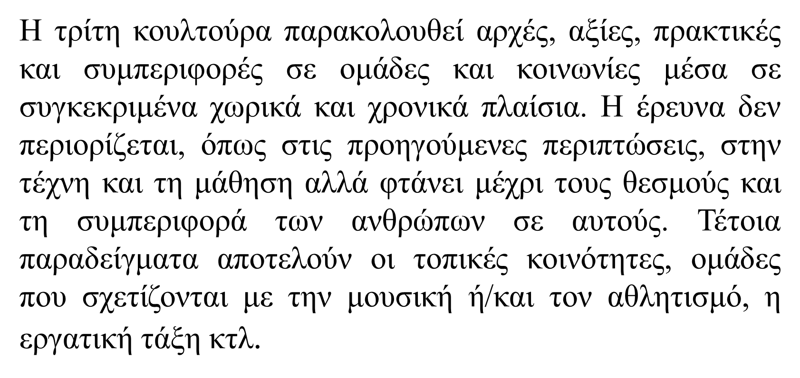

Slide 21
Ο Raymond Williams δεν προκρίνει καμία από τις τρεις κουλτούρες
Θεωρεί ότι και οι τρεις έχουν την δική τους ιδιαίτερη αξία, αλλά επισημαίνει τη δυσκολία ή το αδύνατο ταύτισης της διαδικασίας της ανθρώπινης τελειοποίησης με απόλυτες αξίες.

Slide 22
Ο Raymond Williams βλέπει μ’ ένα ολοκληρωμένο τρόπο την κουλτούρα ή τις κουλτούρες.
Η ιστορία της κουλτούρας ξεπερνάει το άθροισμα των ειδικών ιστοριών καθώς εστιάζει την προσοχή της στις σχέσεις ανάμεσα σε συγκεκριμένες μορφές οργάνωσης ή στη μελέτη των σχέσεων που διέπουν ένα τρόπο ζωής.

Slide 23
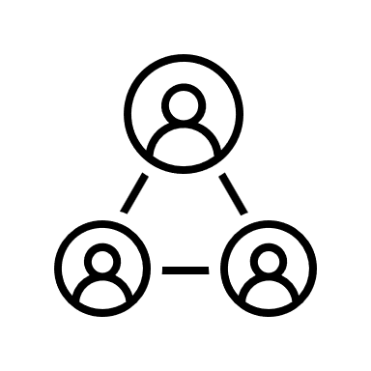
Παρά το γεγονός ότι μπορούμε να προσεγγίσουμε το πνεύμα μιας εποχής, φαίνεται ότι είναι πάρα πολύ δύσκολο αν, όχι ακατόρθωτο, να συλλάβουμε τη βιωμένη αίσθηση της ποιότητας της ζωής σε έναν ορισμένο τόπο και χρόνο, τον τρόπο με τον οποίον οι άνθρωποι βίωναν την πραγματικότητα.

Slide 24

Ακόμα κι αν δημιουργίσουμε εργαλεία και μεθόδους ώστε να προσεγγίσουμε καλύτερα αυτήν την βιωμένη πραγματικότητα, ο Williams υποστηρίζει ότι θα είναι με έναν αφηρημένο τρόπο.
Αυτό δεν σημαίνει ότι η προσπάθεια θα είναι αμελητέα, το αντίθετο μάλιστα·
ίσως έτσι κατανοήσουμε καλύτερα τα προβλήματα προσέγγισης της κουλτούρας μιας εποχής σε θεωρητικό και πρακτικό επίπεδο.

Slide 25
Η δυσκολία σύμφωνα με τον Williams βρίσκεται στη «δομή της αίσθησης» δηλαδή στην κατανόηση του συνόλου των αξιών, βιωμάτων και νοημάτων που υπάρχουν και διαμορφώνουν τον τρόπο που οι άνθρωποι αισθάνονται και βιώνουν τον κόσμο σε μια συγκεκριμένη ιστορική περίοδο.
Χαρακτηριστικό παράδειγμα αυτής της δυσκολίας αποτελεί η προσπάθεια των παλαιότερων γενιών να μεταβιβάσουν στις νεότερες τη «δομή της αίσθησης».

Slide 26
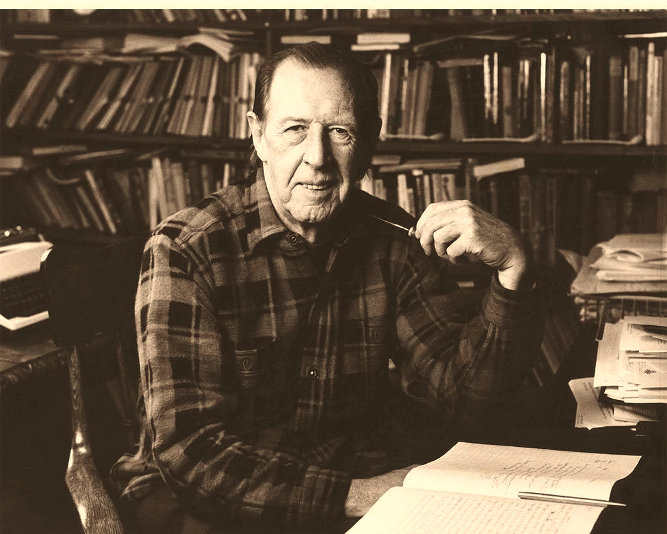
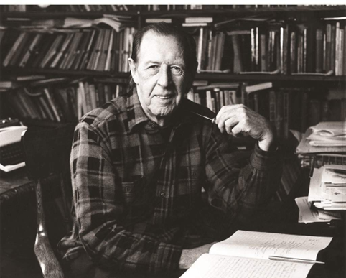
Η νέα γενιά ανταποκρίνεται με τον δικό της τρόπο στον μοναδικό κόσμο που κληρονομεί και, μολονότι διαιωνίζει πολλές συνέχειες που μπορούν να ανιχνευθούν και αναπαράγει πολλά στοιχεία της οργάνωσης τα οποία μπορούν ξεχωριστά να περιγράφουν, ωστόσο, αισθάνεται τη ζωή της από πολλές απόψεις διαφορετική και σχηματοποιεί τη δημιουργική απάντηση της σε μια νέα δομή της αίσθησης (σ.147-148)

Slide 27
Ο Williams διακρίνει τρία επίπεδα στην κουλτούρα:
βιωμένη
κουλτούρα
καταγεγραμμένη κουλτούρα
κουλτούρα της επιλεκτικής παράδοσης.

Slide 28
Το πρώτο επίπεδο έχει να κάνει με την κουλτούρα που βιώνουν συγκεκριμένοι άνθρωποι σε συγκεκριμένο τόπο και χρόνο.
01
Το δεύτερο επίπεδο αναφέρεται σε κάθε είδους κουλτούρα που έχει ως αφετηρία γεγονότα της καθημερινότητας και φτάνει μέχρι την τέχνη.
02
Το τρίτο επίπεδο είναι τόπος συνάντησης της βιωμένης κουλτούρας με κουλτούρες διαφόρων εποχών.
03

Slide 29
Εκτός από την δυσκολία κατανόησης της «δομής της αίσθησης», ο Williams επισημαίνει κι ένα άλλο ισχυρό στοιχείο που μας απομακρύνει με τρόπο ουσιαστικό από την κατανόηση μιας κουλτούρας του παρελθόντος· η επιλεκτική παράδοση.
Όποια κουλτούρα και αν μελετάμε, αυτή φτάνει σε εμάς μέσα από την έγκριση αλλά και την απόρριψη πάρα πολλών στοιχείων. Αρχικά, αυτό συνέβη κατά τη διάρκεια της εποχής που εξετάζουμε καθώς και από την απόρριψη ενός μέρους από τον τεράστιο όγκο δεδομένων στο οποίο δεν μπορεί να ανταποκριθεί ούτε ο πιο παραγωγικός μελετητής.

Slide 30
Όταν μια εποχή φτάσει στο τέλος της τα στοιχεία που τη συγκροτούσαν και τη συγκρατούσαν γίνονται ιστορικά τεκμήρια, τμήμα της ανθρώπινης κουλτούρας και υλικό που θα ερμηνεύεται ξανά και ξανά από την κοινωνία των ανθρώπων.
01
Ο Williams επισημαίνει ότι η χρήση μιας παλαιότερης εποχής δεν γίνεται με έναν ουδέτερο τρόπο αλλά υποτάσσεται στις κυρίαρχες αντιλήψεις που δεν είναι άλλες από αυτές που έχει η κυρίαρχη τάξη.
02
Ο Williams μας καλεί να μελετήσουμε με τρόπο σοβαρό και ουσιαστικό την κουλτούρα ή τις κουλτούρες και να αναγνωρίσουμε τις διαφορετικές εναλλακτικές ερμηνείες που μπορεί να προσφέρει η ιστορία.
03

Slide 31
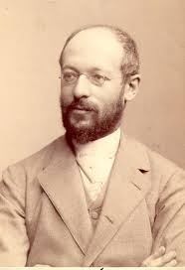
Επίμετρο Jurgen Habermas για Georg Simmel
Παρουσίαση:
MATA (Σταματία) ΚΑΤΣΟΥΛΗ

Slide 32
Το κείμενο του Γιούργκεν Χάμπερμας με τίτλο
“Ο Ζίμμελ ως διαγνώστης εποχής”, δημοσιεύθηκε το 1983 ως επίμετρο στην επανέκδοση του βιβλίου του Ζίμμελ “Φιλοσοφική κουλτούρα: για την περιπέτεια, τα φύλα και την κρίση της νεωτερικότητας”
Χωρίζεται εμφανώς σε τέσσερις ενότητες.

Slide 33
Η 1η ενότητα πραγματεύεται κυρίως την εποχή που έδρασε, την επίδραση στο κοινωνικό σύνολο και περιβάλλον του, τα εργαλεία της έκφρασής του, τη δεξαμενή που αντλούσε υλικό και την περίοδο που έδρασε:
Παραγνωρισμένος στη Γερμανία αλλά και τις ΗΠΑ.
Δημοφιλής στους φοιτητές και το ευρύ κοινό.
Συνέθεσε δοκιμιακό λόγο.
Εμπνευστής που ερμηνεύει φιλοσοφικά και κοινωνιολογικά την εποχή του.
Πραγματεύεται κυρίως τη ζωή στη μεγαλούπολη κι αναζητά επαναλαμβανόμενα μοτίβα κοινωνικής δομής. (μορφική κοινωνιολογία Aron).

Slide 34
Κατά Adorno, «τί είναι το δοκίμιο».
Τα δοκίμια του Ζίμμελ είναι πυκνά κάποιες φορές λειτουργούν ως αφορισμοί.
Ανάμεσα σε ποιες περιόδους διαλογίζεται ο Ζίμμελ.
Στο μεταίχμιο ανάμεσα στον κλασικισμό και νεωτερισμό έως και τον εξπρεσιονισμό.

Slide 35
Στη 2η ενότητα αναλύει τα κυρίως ζητήματα στα άρθρα για την τραγωδία του πολιτισμού και τη φιλοσοφία του χρήματος καθώς και στην Εισαγωγή του βιβλίου.
Στην τραγωδία του πολιτισμού αναφέρει τα εξής: Ο πολιτισμός διαρκώς μεταβάλλεται.
Δεν είναι στατικός ή απλώς κληρονομημένος· δημιουργείται συνεχώς μέσω της αλληλεπίδρασης του ατόμου (υποκειμενικό πνεύμα) με τα έργα, τους κανόνες και τις αξίες της κοινωνίας (αντικειμενικό πνεύμα).

Slide 36
Τα άτομα δημιουργούν τον πολιτισμό κι ο πολιτισμός επηρεάζει τα άτομα.
Η ιδανική κατάσταση είναι όταν η συνείδησή μας μπορεί να ενοποιήσει το αντικειμενικό πνευματικό νόημα των πραγμάτων στην προσωπικότητά μας — και αυτή η ολοκλήρωση έχει τεράστια αξία.
Άρα η προσωπική ενότητα αποτελεί τη γέφυρα που ενώνει την ψυχή με τον πολιτισμό.
Το υποκειμενικό πνεύμα (η ψυχή) προσπαθεί να ενσωματώσει τα αντικειμενικά στοιχεία, αλλά ο πολιτισμός δεν τα αφήνει πάντα να γίνουν πλήρως προσωπικά.

Slide 37
Ο Ζίμμελ χρησιμοποιεί το χρήμα ως παράδειγμα:
Το χρήμα είναι μέρος του πολιτισμού που λειτουργεί αυτόνομα, ανεξάρτητα από την προσωπική ψυχή. Προάγει την πολυπλοκότητα και τις ανταλλαγές, αλλά μπορεί να αποξενώσει το άτομο από τον ίδιο του τον εαυτό.
Η ψυχή δυσκολεύεται να διατηρήσει την εσωτερική ενότητα.
Η ύπαρξη της αγοράς και του χρήματος εντείνουν την πολυπλοκότητα.

Slide 38
Και η αύξηση της πολυπλοκότητας του πολιτισμού μπορεί να κάνει τη ζωή του ατόμου πιο δύσκολη αποξενώνοντάς το από την ψυχή.
Το οικονομικό σύστημα αποτελεί μέρος του πολιτισμού (πνευματικές μορφές, κοινωνία, θεσμοί).
Οι οικονομικές μορφές είναι ταυτόχρονα αποτελέσματα της ανθρώπινης ψυχής.

Slide 39
Όμως τα στοιχεία του πολιτισμού(χρήματα, τεχνολογία κλπ.) αντικειμενοποιούνται-διαχωρίζονται ή αποξενώνονται από αυτόν που τα δημιούργησε.
Αυτό το γεγονός δημιουργεί πολυπλοκότητα ανάμεσα στην ψυχή, τις αξίες, τις επιθυμίες και τα αντικειμενικά πολιτιστικά προϊόντα.
Η 3η ενότητα συσχετισμοί, αναφορές κι επιρροή του Ζίμμελ σε μεταγενέστερους στοχαστές.

Slide 40
Ζίμμελ: Ο πολιτισμός οδηγεί στην αποξένωση και την πολυπλοκότητα. Γίνεται αντικειμενικός.
Λούκατς: Περίπου συμφωνεί με το Ζίμμελ. Το χρήμα συνδέεται με την κοινωνική και πολιτισμική αποξένωση.
Χορκχαίμερ κι Αντόρνο: Η ιδέα του Ζίμμελ είναι μέρος της κριτικής θεωρία για τον εξορθολογισμό και τον που αποξενώνει τον άνθρωπο.
Φρέιρε, Ρίττερ, Γκέλεν: Προχωρούν τη θεώρηση της αντικειμενοποίησης και της αυτονομίας των πολιτισμικών μορφών.

Slide 41
Η 4η ενότητα:
Η θέση της Γυναίκας πριν τον Α’ Παγκόσμιο Πόλεμο
Οι καταστάσεις της ζωής (αλλοτρίωση, οικονομική κατάσταση, αποξένωση,ζωή στην πόλη) διακρίνονται μόνο ως μέρη του συνόλου κι όχι ως μεμονωμένες μορφές της ζωής.
Πώς ο άνθρωπος βιώνει την καθημερινότητα κι όχι το αντίθετο.
Η προτίμηση του Ζίμμελ στην καλλιτεχνική χειροτεχνία έναντι της εκβιομηχάνισης είναι προφανής.

Slide 42
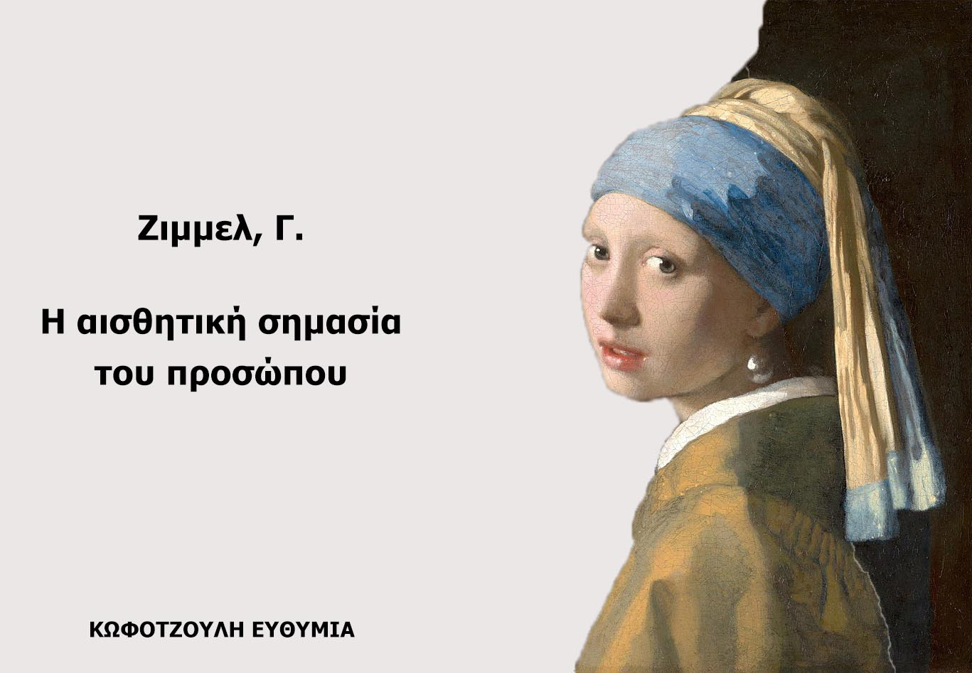

Slide 43
Γκέοργκ Ζίμμελ «Η αισθητική του προσώπου» (Die Ästhetik des Gesichts) - 1901.
Παρουσίαση: Ευθυμία Κωφοτζούλη

Slide 44
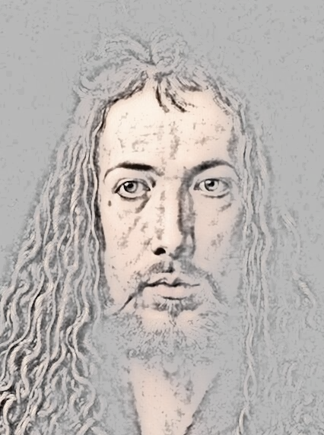
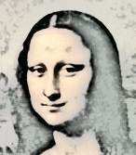
Γκέοργκ Ζίμμελ «Η αισθητική του προσώπου»
(Die Ästhetik des Gesichts) - 1901.
Το πρόσωπο:
Παίζει κυρίαρχο ρόλο στις εικαστικές τέχνες.
Θεωρείται αντανάκλαση της ψυχής.
Κεντρικό ερώτημα: Γιατί κατέχει τόσο ξεχωριστή αισθητική και πνευματική σημασία;

Slide 45
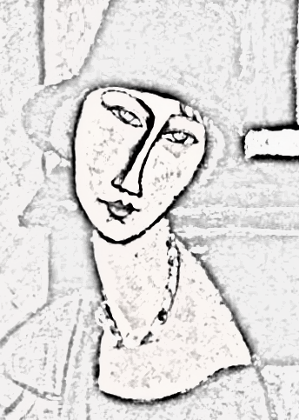
1. Αίσθηση ενότητας
Πρόσωπο= τέλεια σύμπραξη πολλών μεμονωμένων στοιχείων
Μεταβολή σε ένα στοιχείο του προσώπου → αλλαγή στο σύνολο.
Τα εξατομικευμένα χαρακτηριστικά δεν εμποδίζουν την ενοποιημένη αίσθηση του προσώπου

Slide 46
2. Φυσική Υπεροχή
Φυσική τοποθέτηση σε σημείο που ξεχωρίζει από το υπόλοιπο σώμα.
Μοναδικό, δίχως ζεύγος (όπως τα χέρια ή τα πόδια).
Ακάλυπτο και όχι καλυμμένο
Αντιστέκεται στην βαρύτητα

Slide 47
"ΠΝΕΥΜΑΤΙΚΟΤΗΤΑ"
Τα υπόλοιπα μέλη του σώματος έχουν συγκριτικά ευρύτερη γκάμα κινήσεων
Συχνά η αναπαράσταση τους στις τέχνες καταλήγει αφύσικη
Το πρόσωπο έχει περιορισμένη κίνηση
Το γεγονός αυτό ενισχύει την εντύπωση πως το πνεύμα κυριαρχεί επάνω του

Slide 48
3. Εκφραστικότητα
Αποκρυσταλλωμένη εικόνα του εσωτερικού μας κόσμου,
σε αντίθεση με το σώμα (στιγμιαία έκφραση ψυχικών συμβάντων )
Πλαστικότητα- Διαρκής αίσθηση κίνησης
Μικρές αλλαγές → ολική μεταβολή της έκφρασης.

Slide 49
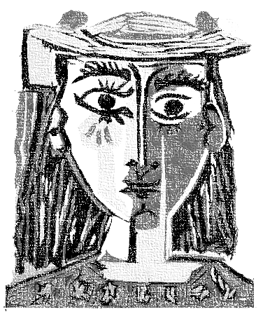
4. Συμμετρία και εξατομίκευση
Διαιρείται σε δύο μισά- σπάνια ίδια- αλλά παραμένει συμμετρικό.
Η Συμμετρία & η Εξατομίκευση πετυχαίνουν την απόλυτη συνύπαρξη.
Αποτελεί σύμβολο ενότητας μέσα από την πολλαπλότητα.

Slide 50
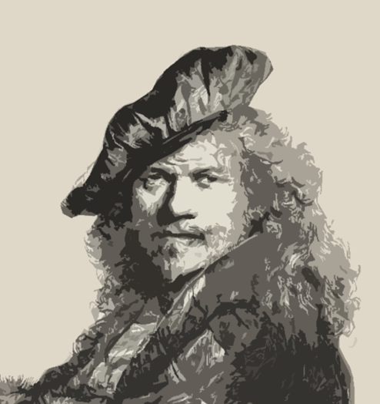
5. Η ύπαρξη του ματιού
Η κίνηση του ματιού, μολονότι περιορισμένη, δημιουργεί την αίσθηση συνεχόμενης μεταβολής και ζωντάνιας.
Ειδικά στην τέχνη, το βλέμμα:
καθορίζει την έκφραση,
κατευθύνει το βλέμμα του θεατή,
ενώνει τον εσωτερικό και εξωτερικό χώρο του έργου.

Slide 51
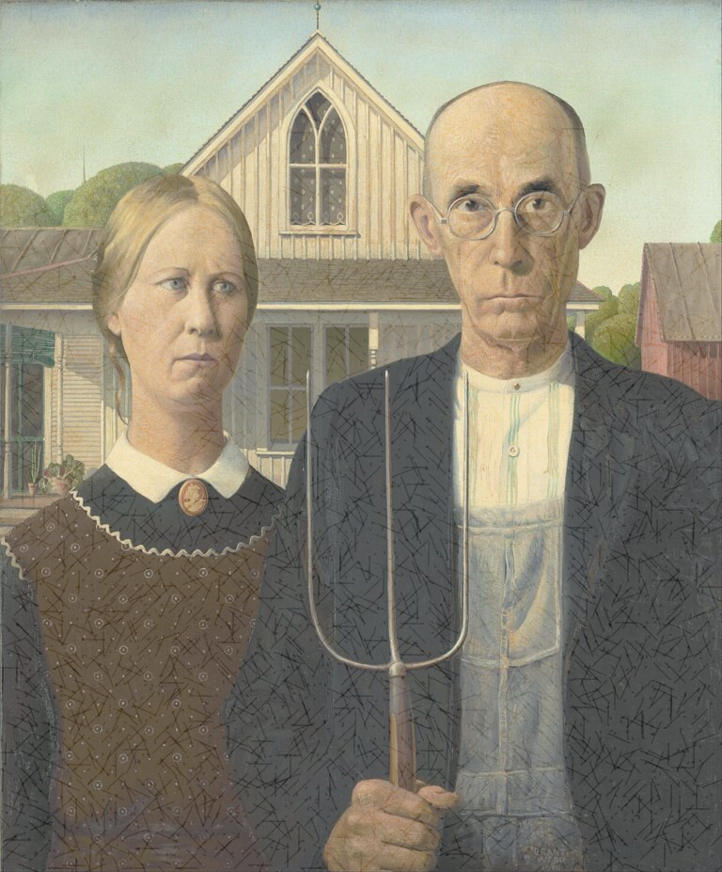
Συμπεράσματα
Το πρόσωπο είναι φορέας πνευματικότητας.
Μέσα από το πρόσωπο επιλύεται το αισθητικό πρόβλημα της ενότητας μέσα από την πολλαπλότητα.
Η κατανόηση του προσώπου βοηθάει στην κατανόηση του πώς η ψυχή λαμβάνει μορφή.

